Slide 1
«Экспериментирование с неживой природой - Как средство развития познавательной активности дошкольников».
Кириллова ОВ

Slide 2
Неживая природа:
Это воздух, песок,вода, магниты, зеркало,космос.

Slide 3
Цель: помочь раскрыть перед детьми удивительный мир экспериментирования, развивать познавательные способности;
- изучить методическую литературу по данной теме;
-помочь ребенку в освоении соответствующего словаря, в умении точно и ясно выражать свои суждения и предположения;
- обобщение знаний по данной теме.

Slide 4
Неживая природа: воздух,песок, магниты, зеркало, космос.
Задачи:
- создавать условия для исследовательской активности детей;
- поощрять и направлять исследовательскую инициативу детей, развивая их независимость, изобретательность, творческую активность.

Slide 5
1
Литература:
1.Иванова А. И. Методика организации экологических наблюдений и экспериментов в детском саду: Пособие для работников дошкольных учреждений. - М.: ТЦ Сфера, 2004.
2.Тугушева Г.П., Чистякова А.В. Игра – экспериментирование для детей старшего дошкольного возраста // Дошкольная педагогика, 2001. – №1.
3.Рыжова Н.А. Игры с водой и песком // Обруч, 1997г.-№ 2
4.4. Рыжова Н.А. Опыты с песком и глиной // Обруч, 1998г. - № 2
5.Куликовская И.Э., Совгир Н.Н. - Детское экспериментирование: Старший дошкольный возраст: Учебное пособие для вузов
6.Наталья Зубкова: «Воз и маленькая тележка чудес. Опыты и эксперименты для детей от 3 до 7 лет.», «Научные ответы на детские "почему". Опыты и экспер. для детей на свежем воздухе. Набор развив. Карт» Издательство: Речь, 2010 г
7.Организация экспериментальной деятельности дошкольников. /Под ред.Л.Н. Прохоровой. - м.: аркти, 2004.
8.Организация опытно-экспериментальной деятельности детей 2-7 лет: тематическое планирование, рекомендации, конспекты занятий Авторы-составители: Мартынова Е. А. / Сучкова И. М.
Издательство: Учитель, 2011
9.9. "Секреты знакомых предметов. Опыты и эксперименты для детей. Набор развивающих карточек" Шапиро Анатолий Израилевич Издательство: Речь, 2010 г.

Slide 6
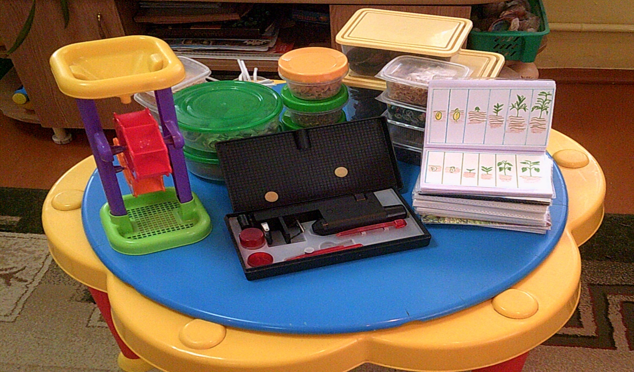

Slide 7

Опыты с воздухом

Slide 8
Как работает воздух.
Цель: увидеть, как воздух может поддерживать предметы.
Материал: два одинаковых листа бумаги, стул. Предложите малышу скомкать один лист бумаги. Затем пускай он встанет на стул и с одинаковой высоты бросит одновременно смятый и ровный листок. Какой листок приземлился раньше? Вывод: смятый листок упал на пол раньше, так как ровный листок опускается, плавно кружась. Его поддерживает воздух.
Воздух легче воды
Цель: доказать, что воздух легче воды
Материал: надувные игрушки, таз с водой Детям предлагается "утопить" игрушки, наполненные воздухом, в том числе спасательные круги. Почему они не тонут?
Вывод: Воздух легче воды.
Движение воздуха –ветер
Налейте в таз воду. Возьмите веер и помашите им над водой. Почему появились волны? Веер движется и как бы получается ветер. Воздух тоже начинает двигаться. Ветер –это движение воздуха. Сделайте бумажные кораблики и опустите их в воду. Подуйте на кораблики. Кораблики плывут, благодаря ветру. Что происходит с корабликами, если ветра нет? А если ветер очень сильный? Начинается буря и кораблик может потерпеть настоящее крушение. (Всё это дети могут продемонстрировать).

Slide 9
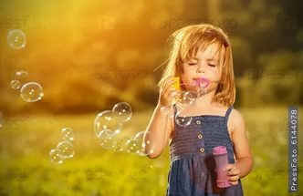
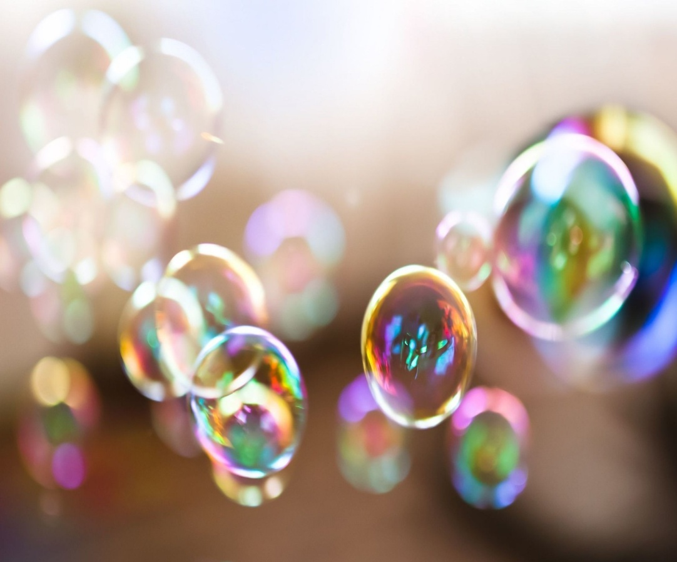
Опыты с воздухом. Воздух внутри нас
Цель: знакомить детей со свойствами воздуха
Материалы: мыльные пузыри
1. Поставьте перед ребёнком стаканчик с мыльными пузырями и предложите выдуть мыльные пузыри.
2. Обсудите, почему они называются мыльными, что внутри этих пузырей и почему они такие легкие, летают.

Slide 10
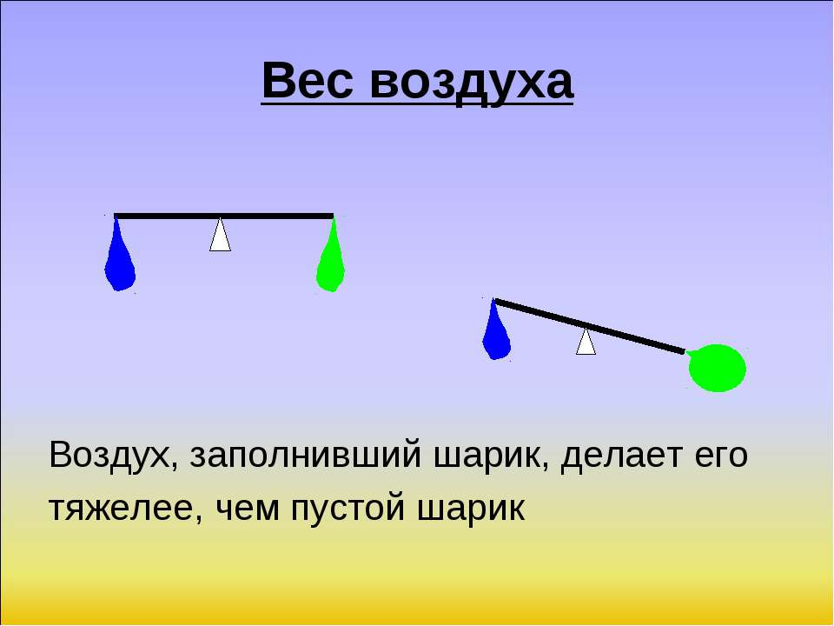
«Имеет ли воздух вес? »
1. Делаем самодельные весы.
2. Взвешиваем 2 не надутых шарика.
3. Вес одинаковый.
4. Один из шариков надуваем.
5. Вновь взвешиваем. Что произошло? Надутый шар перевешивает пустой: воздух имеет вес.
6. Проткнем надутый шар. Что произошло?

Slide 11
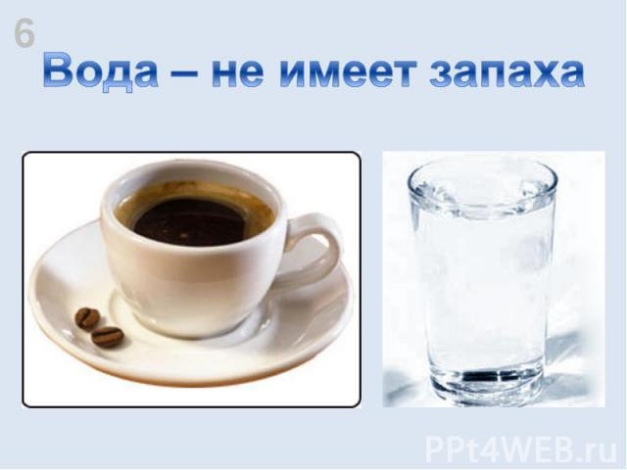
Опыты с водой. У воды нет запаха
Цель: познакомить детей со свойствами воды
Материалы: стаканы с водопроводной водой Предложите детям понюхать воду и сказать, чем она пахнет (или совсем не пахнет). Как и в предыдущем случае, из самых лучших побуждений они вас начнут уверять, что вода очень приятно пахнет. Пусть нюхают еще и еще, пока не убедятся, что запаха нет. Однако подчеркните, что вода из водопроводного крана может иметь запах, так как ее очищают специальными веществами, чтобы она была безопасной для вашего здоровья.

Slide 12
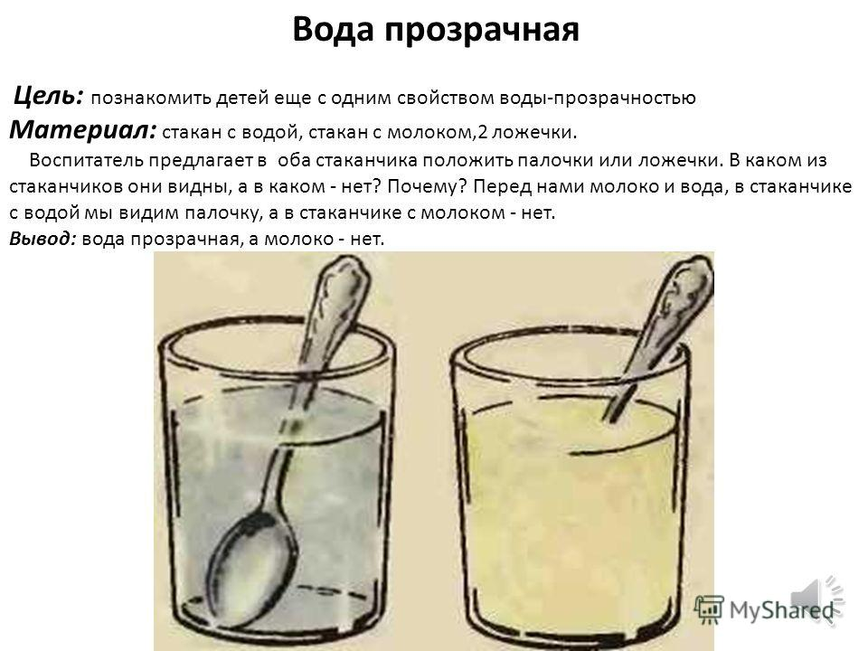

Slide 13
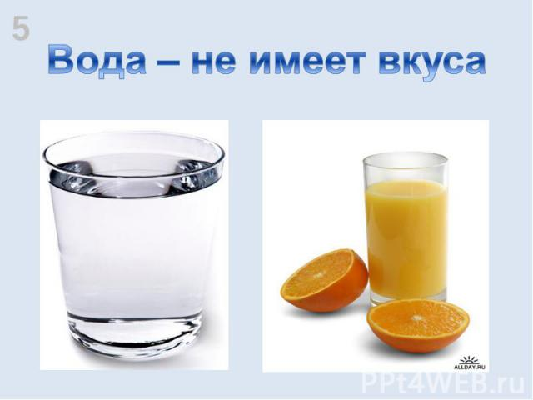
У воды нет вкуса
Цель:познакомить детей со свойствами воды
Материалы:стаканы с водой, стаканы с соком Предложите детям попробовать через соломинку воду. Вопрос: есть ли у нее вкус? Очень часто дети убежденно говорят, что вода очень вкусная. Дайте им для сравнения попробовать сок. Если они не убедились, пусть еще раз попробуют воду. Объясните, что когда человек очень хочет пить, то с удовольствием пьет воду, и, чтобы выразить свое удовольствие, говорит: «Какая вкусная вода!», хотя на самом деле ее вкуса не чувствует. А вот морская вода на вкус соленая, потому что в ней много разных солей. Ее человек не может пить.

Slide 14
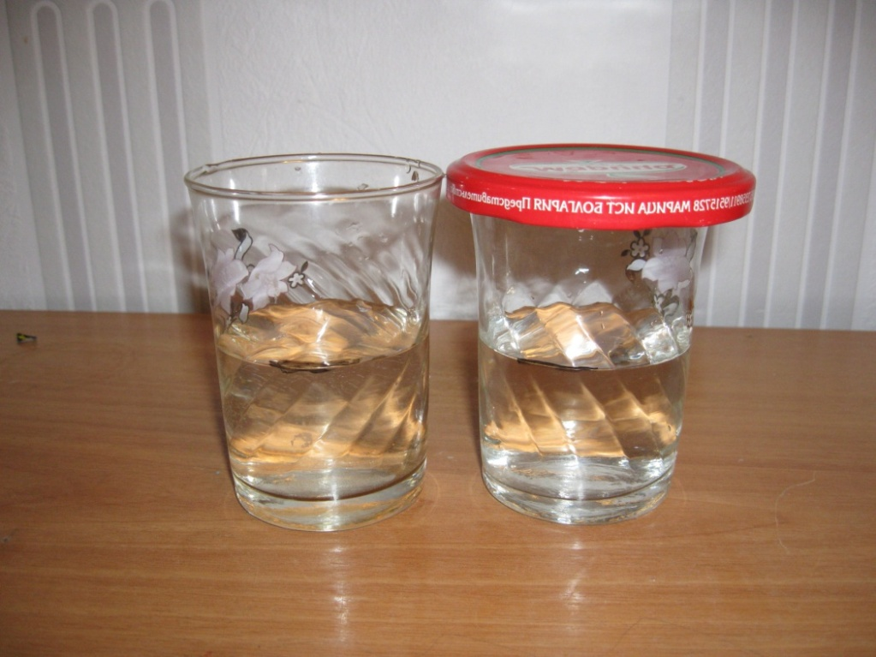
Куда делась вода?
Цель: выявить процесс испарения воды, зависимость скорости испарения от условий (открытая и закрытая поверхность воды).
Материал: две мерные одинаковые ёмкости. Дети наливают равное количество воды в ёмкости; вместе с воспитателем делают отметку уровня; одну банку закрывают плотно крышкой, другую -оставляют открытой; обе банки ставят на подоконник. В течение недели наблюдают процесс испарения, делая отметки на стенках ёмкостей и фиксируя результаты в дневнике наблюдений. Обсуждают, изменилось ли количество воды (уровень воды стал ниже отметки), куда исчезла вода с открытой банки (частицы воды поднялись с поверхности в воздух). Когда ёмкость закрыты, испарение слабое (частицы воды не могут испариться с закрытого сосуда).

Slide 15
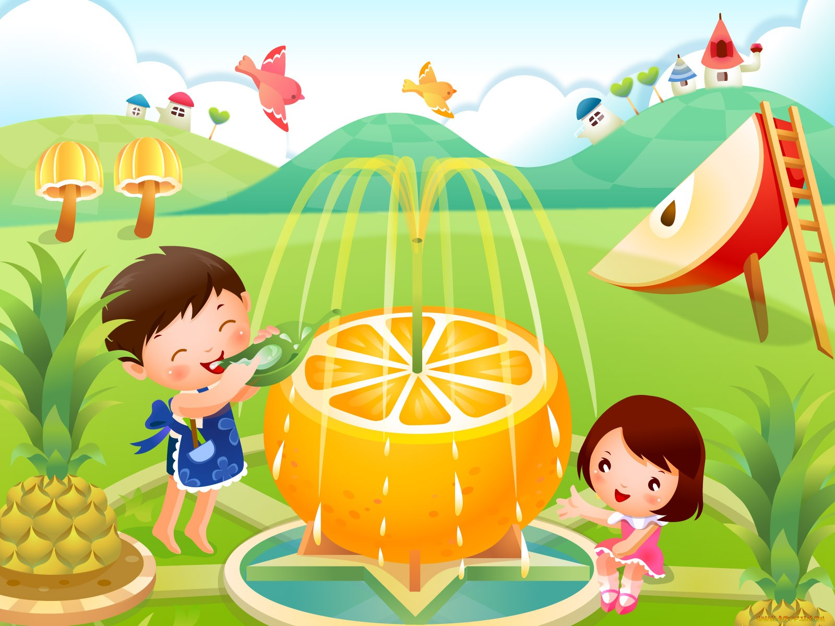
Эксперименты с магнитами

Slide 16
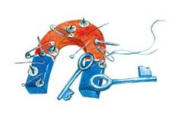
Магнитная задача.
Цель: узнать, действительно ли магнит притягивает металлические предметы. Материал: небольшой лист бумаги, гвоздь, магнит. Малыш кладет на стол лист бумаги, а рядом –гвоздь. Как с помощью магнита можно поднять лист бумаги? Нужно положить под бумагу гвоздь, а сверху приложить магнит и поднять. Гвоздь прилипнет к магниту и поднимет бумагу.
Летающая бабочка.
Цель: познакомиться с магнитом и магнитной силой.
Материал: лист цветной бумаги, скрепка, нитки, магнит. Малыш с вашей помощью вырезает из бумаги бабочку. Теперь прикрепляет к ней скрепку, а к скрепке –нитку. Пусть возьмет в одну руку нитку, а в другую магнит. Как заставить бабочку летать? Магнит притягивает скрепку, и бабочка поднимается -«летает».

Slide 17
Опыты с песком . Сыпучий песок
Цель: знакомить детей со свойствами песка
Материалы: лоток, песок, лупа Возьмите чистый песок и насыпьте его в большой лоток. Рассмотрите через лупу форму песчинок. Она может быть разной, в пустыне она имеет форму ромба. Возьмите песок в руки, он сыпучий. Попробуйте его пересыпать из рук в руки.
Песок может двигаться
Цель: знакомить детей со свойствами песка
Материалы: лоток, песок Возьмите горсть сухого песка и выпустите его струйкой так, чтобы он попал в одно место. Постепенно в месте падения образуется конус, растущий в высоту и занимающий все большую площадь у основания. Если долго сыпать песок, то в одном месте, или в другом возникают сплавы. Движение песка похоже на течение.

Slide 18
Свойства рассеянного песка
Цель: знакомить детей со свойствами песка
Материалы: лоток, песок Разровняйте площадку из сухого песка. Равномерно по всей поверхности сыпьте песок через сито. Погрузите без надавливания в песок карандаш. Положите на поверхность песка какой-нибудь тяжелый предмет (например, ключ). Обратите внимание на глубину следа, оставшегося от предмета на песке. А теперь встряхните лоток. Проделайте ключом и карандашом аналогичные действия. В набросанный песок карандаш погрузится примерно вдвое глубже, чем в рассеянный. Отпечаток тяжелого предмета будет заметно более отчетливым на набросанном песке, чем на рассеянном. Рассеянный песок заметнее плотнее.
Свойства мокрого песка
Цель: знакомить детей со свойствами песка
Материалы: лоток, песок Предложите пересыпать мокрый песок. Мокрый песок нельзя сыпать струйкой из ладони, зато он может принимать любую нужную форму, пока не высохнет. Когда песок намокнет, воздух между гранями каждой песчинки исчезает, мокрые грани слипаются и держат друг друга. На мокром песке можно рисовать, высыхая, рисунок сохраняется. Если в мокрый песок добавить цемент, то и высохнув, песок свою форму не потеряет и станет твердым, как камень. Вот так песок работает на строительстве домов. Предложите сделать постройки из песка, нарисовать картинки на песке.

Slide 19

Опыты с зеркалом

Slide 20
•Игра «Свет бывает разный» —Незнайка предлагает детям разложить картинки на две группы: свет в природе, искусственный свет — изготовленный людьми. Что светит ярче —свеча, фонарик, настольная лампа ? Продемонстрировать действие этих предметов, сравнить, разложить в такой же последовательности картинки с изображением этих предметов. Что светит ярче — солнце, луна, костер? Сравнить по картинкам и разложить их по степени яркости света (от самого яркого).

Slide 21
Солнечный зайчик
Выбрав момент, когда солнце заглядывает в окно, поймайте с помощью зеркальца лучик и постарайтесь обратить внимание малыша на то, как солнечный «зайчик» прыгает по стене, по потолку, со стены на диван и т.д. Предложите поймать убегающего «зайчика». Если ребёнку понравилась игра, поменяйтесь ролями: дайте ему зеркало, покажите как поймать луч, а затем встаньте у стены. Постарайтесь «ловить» пятнышко света как можно более эмоционально, не забывая при этом комментировать свои действия: «Поймаю-поймаю! Какой шустрый зайчик –быстро бегает! Ой, а теперь он на потолке, не достать… Ну-ка заяц, спускайся к нам!» и т.д. Смех ребёнка станет вам самой лучшей наградой. зайчик стал тёплым. «Кто его согрел?».

Slide 22
Выводы: применение экспериментирования оказало влияние на:
• Повышение уровня развития любознательности; исследовательские умения и навыки детей (видеть и определять проблему, принимать и ставить цель, решать проблемы, анализировать объект или явление, выделять существенные признаки и связи, сопоставлять различные факты, выдвигать различные гипотезы, отбирать средства и материалы для самостоятельной деятельности, осуществлять эксперимент, делать определенные умозаключения и выводы);
•Речевое развитие (обогащение словарного запаса детей различными терминами, закрепление умения грамматически правильно строить свои ответы на вопросы, умение задавать вопросы, следить за логикой своего высказывания, умение строить доказательную речь);
•Личностные характеристики (появление инициативы, самостоятельности, умения сотрудничать с другими, потребности отстаивать свою точку зрения, согласовывать её с другими и т. д.);
• Повысило Знания детей о неживой природе.

Slide 23
Люди, научившиеся наблюдениям и опытам, приобретают способность сами ставить вопросы и получать на них фактические ответы, оказываясь на более высоком умственном и нравственном уровне в сравнении с теми, кто такой школы не прошел.
К.Е.Тимирязев

